Slide 1
UML工具介绍
（Visio与Mysql WorkBench）
------PRD2018-G05
Notes:
大家好，我们是G05小组，我是主讲人石梦韬，我们今天将对UML工具进行介绍。

Slide 2
CONTENTS
04
双向工程及实现过程
01
UML工具简介
05
UML工具比较
02
Visio介绍
06
小组分工及评价
03
Visio可以实现的图
07
参考资料
Notes:
我们将从以下7个方面对UML工具进行讲解

Slide 3
01
UML工具简介
Notes:
首先是uml工具简介

Slide 4
UML工具简介
软件开发维护过程中，需要对需求分析、系统结构设计、代码实现、系统测试以及系统改进的各个环节进行规范化。而UML （Unified Modeling Language，统一建模语言）就是为此而设计的一种图形化描述工具。实现UML的工具就会充分体现结构简明，容易理解，标准清楚。

Slide 5
面向对象的软件建模工具所具备的要求
面向对象的软件建模工具应对软件系统模型进行可视化、构造和文档化。一套面向软件建模工具应该基于特定的概念和表示方法，通过对建模人员进行过程性支持、辅助进行建模外，还要对安装规范生产相应的开发文档，尽可能多地生成代码。

Slide 6
面向对象的软件建模要求的功能
（1）
绘图
（7）
代码生成
（2）
存储
（8）
逆向项目
（3）
一致性检查
（9）
集成
（4）
对模型进行组织
（10）
支持多种抽象层开发过程
（5）
导航
（11）
文档生成
（6）
写作支持
（12）
脚本编程
Notes:
数据库一致性检查(dbcc)提供了一些命令用于检查数据库的逻辑和物理一致性。
脚本编程大家可以想象windows的cmd命令行，linux的shell命令行，一个脚本语言是由shell命令行的多个命令构成的

Slide 7
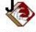



常用的UML建模工具
（1）Rational Rose
（2）Visio
（3）Power Designer
（4）StarUML
Notes:
常用的建模工具有RationalRose，Visio，PowerDesigner和StarUML，可能大家在之前没有接触到(1)和(4)，上过杨老师之前的软件工程基础这门课应该会接触到(2)，(3)的话大家上数据库系统原理的时候画ER图肯定能接触到，当然（3）的部分功能也能用mysql自带的workbench实现，我们今天主要对visio展开详细地介绍。

Slide 8
02
Visio介绍

Slide 9
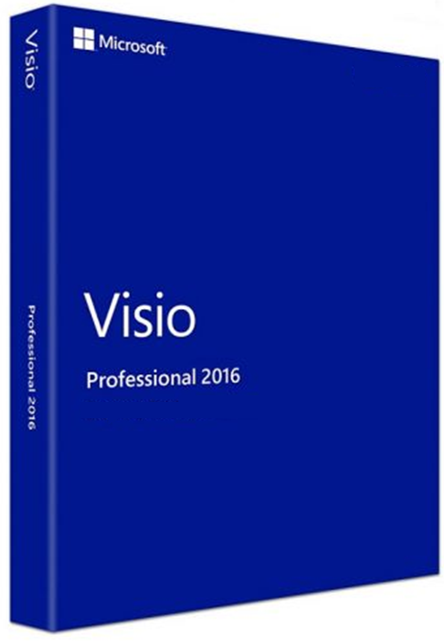
关于VISIO
“一图胜千言”
很多时候使用图形比使用文字能够更好的表达意思，更容易被其他人理解。
Visio是微软公司推出的一款矢量绘图软件。该软件提供了一个标准、易于上手的绘图环境，并配有整套范围广泛的模板、形状和先进工具。

Slide 10
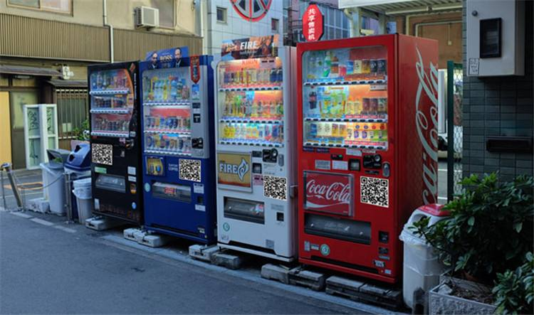
自动收货机图形与文字表达方式比较
文字表达方式 | 图片表达方式
这台自动售货机是红色的，有三层货架，摆满了雪碧、可乐、芬达、养乐多、维他柠檬汁、康师傅绿茶、康师傅冰红茶、康师傅冰糖雪梨、康师傅矿物质水、农夫山泉、营养快线、美汁源果粒橙、......购买饮料时，扫一扫售货机中间的二维码或者投入硬币，点击要购买饮料旁边的按钮，饮料从自动售货机的下方跳出来，取走饮料。
Notes:
我们来举售货机这样一个例子来帮助大家更好地理解图形表达的优越性，比如说挑选饮料时，看文字看了老半天，都挑选不到你所想要的饮料，而用图片（就是售货架饮料图片）的表达方式，比较直观易懂，根据饮料图片挑选心仪的饮料。可能你第一次接触这台售货机，不知道具体的售货流程是什么，但是用文字进行描述，让你对购买流程有了一个初步的印象。

Slide 11
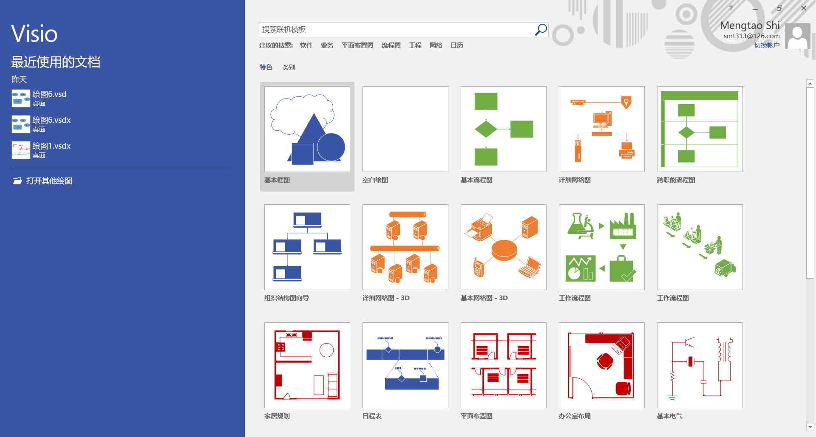
绘图环境介绍
Notes:
进入到visio界面之后，左边可以打开最近使用的文档，假如要新建一个文档，可以选择右边结构图的类别（支持先搜索再进行选择），进入结构图编辑。

Slide 12
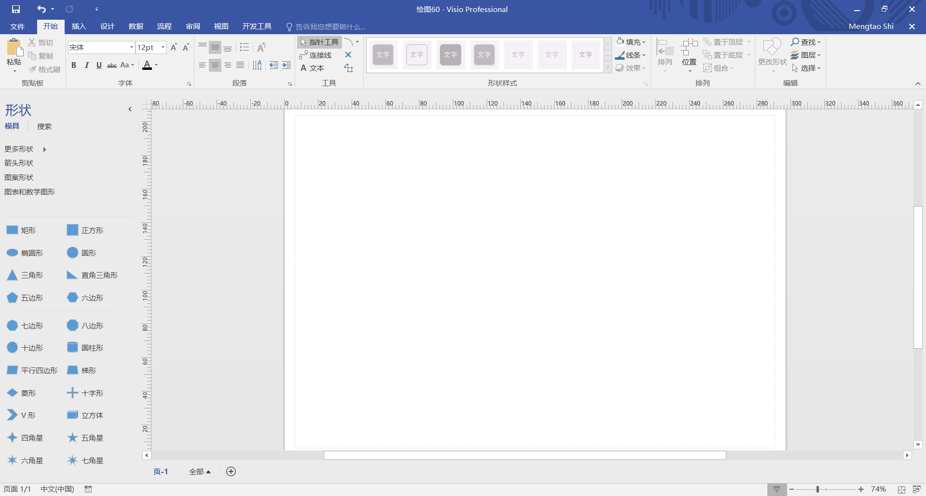
绘图环境介绍
菜单栏
绘图区
形状/模具选择区
Notes:
选择基本框图，进入到图形编辑界面

Slide 13
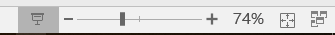
基本操作介绍
（1）绘图区域的放大与缩小
方法一：调整右下角的缩放滚动条，或者点击数字调整缩放比例
方法二：Ctrl+鼠标滚轮可以放大或缩小窗口

Slide 14
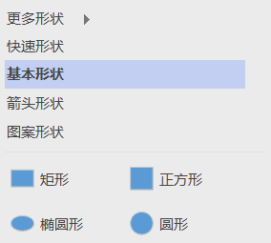
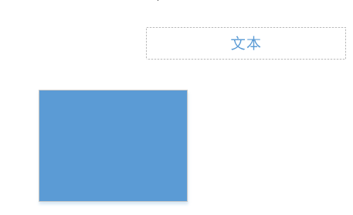
基本操作介绍
（2）添加图形
添加形状：在左侧的形状选择区，选择形状类别，再点击形状类别的任一形状，拖动到绘图区
添加文本框：点击开始菜单，选择“文本”，将指针状态修改为文本，再在绘图区空白区域点击，写入文字

Slide 15

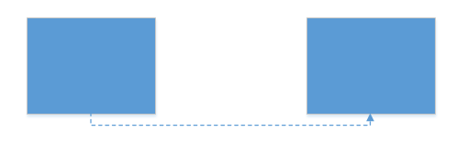
基本操作介绍
（2）添加图形
添加连接线：点击开始菜单，选择“连接线”，将指针状态修改为文本，再在绘图区需要连接的两个图形进行连接
未连接状态 连接状态
注：添加文本、添加连接线均会修改指针（鼠标）的状态，进行其它操作时，得把指针状态切换回来。
Notes:
假如没有及时切换指针状态，就会一直在新建文本框或选择物体

Slide 16
基本操作介绍
（3）设置形状格式
右击形状，选择设置形状格式，弹出设置形状格式的窗口，在窗口中可以设置的形状格式有：
二维形状格式 | 一维形状格式
填充颜色（形状内的颜色） 填充图案（形状内的图案） 图案颜色（构成图案的线条的颜色） 线条颜色和图案 线条粗细（线条的粗细） 填充透明度和线条透明度 还可以向二维形状添加阴影并控制圆角 | 线条颜色、图案和透明度 线条粗细（线条的粗细） 线端类型（箭头） 线端大小 线端（线端是方形还是圆形）
Notes:
一维形状基本上是（直线或曲线）线条，二维形状是由有限个一维形状组成的图形
一维形状可以设置线条的颜色，粗细，样式等，这里线端表示一条线的两头
二维形状可以设置形状的填充颜色，填充样式，线条颜色，粗细，样式等

Slide 17
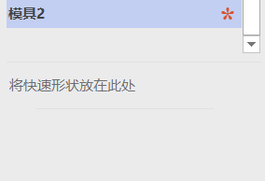

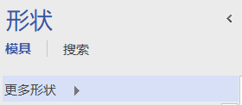
基本操作介绍
（4）创建并保存模具
模具，是用来制作成型物品的工具，它由若干个不同的形状构成。在Visio图中，经常会用到很多图形，但是如何才能保存这些自定义的图形，在以后调用的时候方便使用，为此Visio本身提供了一个模具功能，可以用来保存图形。
创建模具，首先，在形状/模具区域中选择更多形状，找到新建模具，形状/模具区域中会发生变化。对于自定义的形状，拖动到新建的模具中，按（ctrl+s）保存模具。
Notes:
我们可以联想到现实生活中的模具，比如说清明节的时候我们家乡要做一种青团，将包好陷的团子放入木制的容器中，压实，印制好图案，那么印制图案的木制容器就是一个模具。

Slide 18
基本操作介绍
（4）创建并保存模具
模具，是用来制作成型物品的工具，它由若干个不同的形状构成。在Visio图中，经常会用到很多图形，但是如何才能保存这些自定义的图形，在以后调用的时候方便使用，为此Visio本身提供了一个模具功能，可以用来保存图形。
创建模具，首先，在形状/模具区域中选择更多形状，找到新建模具，形状/模具区域中会发生变化。对于自定义的形状，拖动到新建的模具中，按（ctrl+s）保存模具。
Notes:
我们可以联想到现实生活中的模具，比如说清明节的时候我们家乡要做一种青团，将包好陷的团子放入木制的容器中，压实，印制好图案，那么印制图案的木制容器就是一个模具。

Slide 19
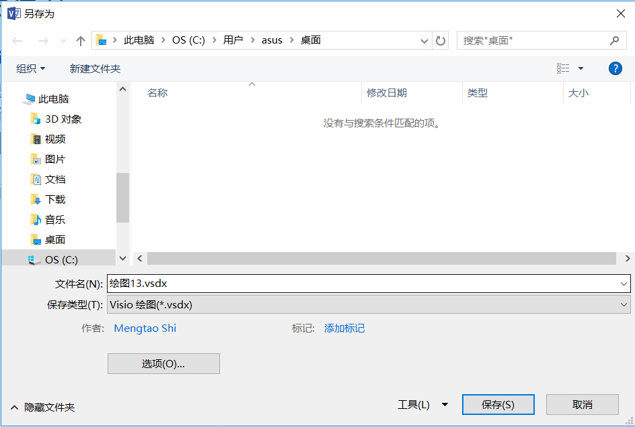
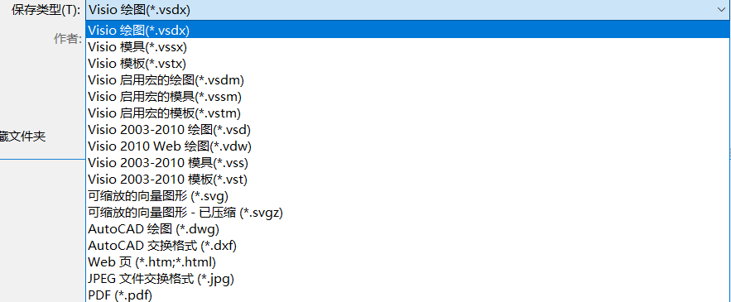
基本操作介绍
（5）保存绘图
方法一：按ctrl+s直接保存
方法二：点击文件，点击保存，选择路径进行保存
注：绘图不仅可以以vsdx文件保存，还可以以pdf、jpeg、html等形式保存。

Slide 20
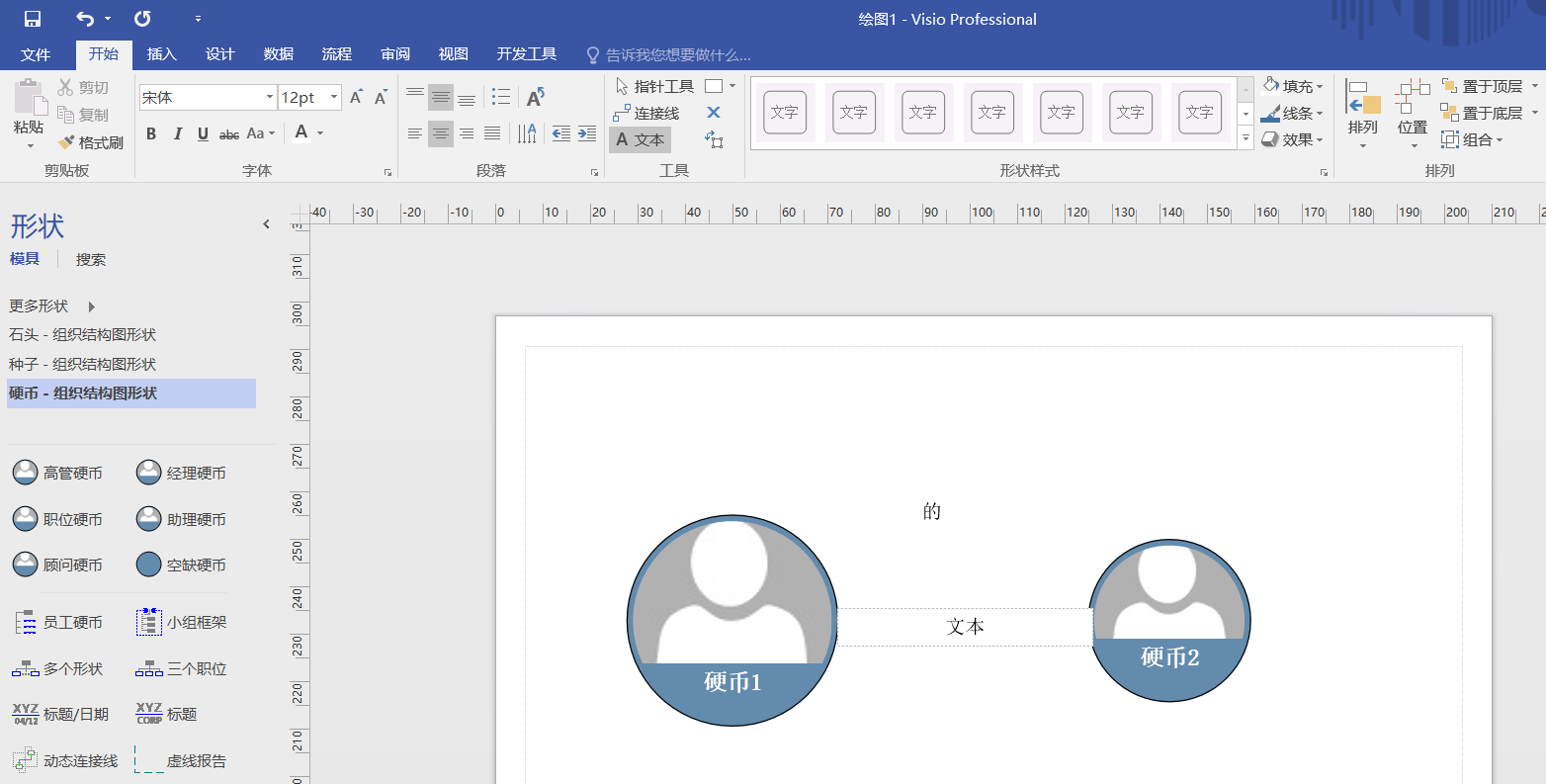
基本操作介绍
问题：我想在绘图区把两枚硬币连接起来，但是点击绘图区域空白的部分一直只弹出文本框，这是为什么呢？
答案：没有将指针（鼠标）文本状态切换成连接线状态
Notes:
visio的基本操作介绍完了，下面我请一位同学来回答问题：

Slide 21
Visio优势
Visio相较于其它软件而言，有以下五大优势之处：
直观
高效
可操作
专业
易读
Notes:
对系统、资源、流程及其幕后隐藏的数据进行可视化处理、分析和交流
使图表外观更专业
通过Visio连接形状和模板快速创建图表，提高工作效率
使用图表交流并与多人共享图表

Slide 22
03
Visio可以实现的图

Slide 23
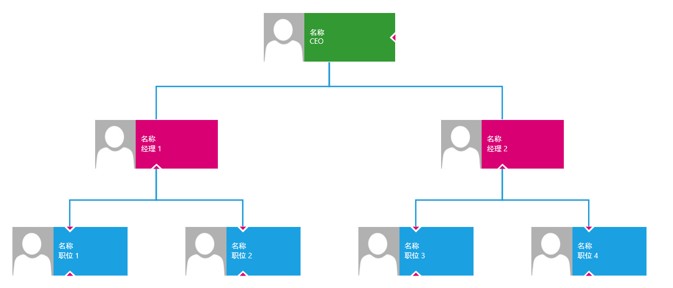
组织结构图
组织结构图是把一个组织分成若干部分,并且标明各部分之间可能存在的各种关系。这里所说的各种关系包括上下级领导关系、物流关系、资金流关系和资料传递关系等。组织结构图可以使各人清楚自己组织内的工作,加强其参与工作的欲望,其他部门的人员也可以明了,增强组织的协调性。

Slide 24
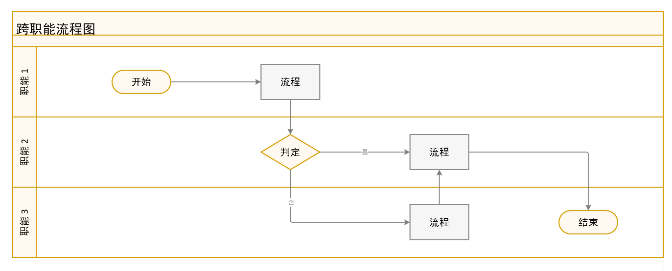
跨职能流程图
跨职能流程图显示进程中各步骤之间的关系以及执行它们的职能单位。可以使用跨职能流程图显示一个进程在各部门之间的流程，或者显示一个进程是如何影响公司中的不同职能单位的。

Slide 25
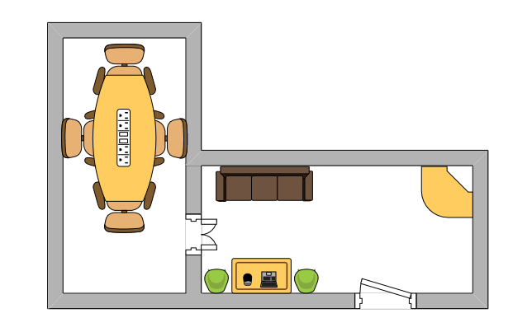
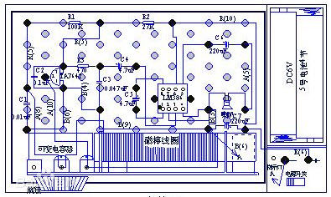
布局结构图
布局结构图不仅指的是一间房间的具体的布局结构，而且也指电子器件元件的构成方式。

Slide 26
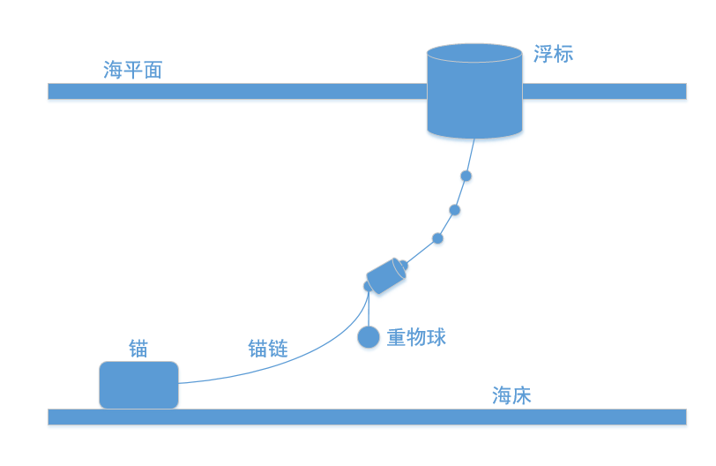
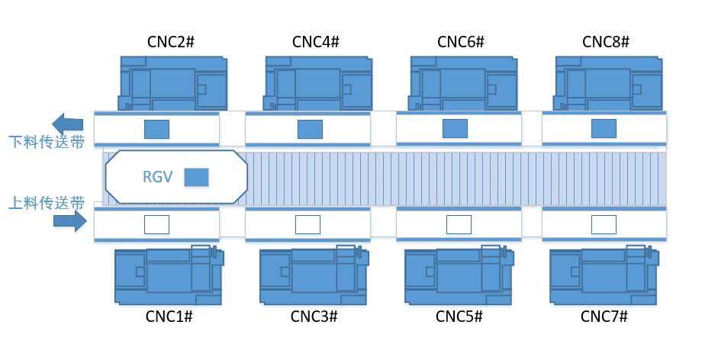
系统结构图
这里的系统结构图表示现实生活中一个系统是如何组织架构的，我们可以用Visio可以作出现实生活中存在的系统的结构图：
抢答题：这两个结构图的名字叫作什么（或对应系统的作用是什么）？
智能加工系统结构图 系泊系统结构图
Notes:
RGV，是有轨制导车辆（Rail Guided Vehicle）的英文缩写，数控技术也叫计算机数控技术(CNC,Computerized Numerical Control)，它主要是用来加工零件，在有限的时间内能尽量加工多一点的零件是它的优化目标。
系泊系统（英文名称: Mooring System）：通过缆绳或其他机械装置将水面结构实施与固定点连接，使被系泊结构物具有抵御一定环境条件的能力，保证设计环境下的作业要求，遭遇极端海况时，能够保证结构物和系泊系统本身安全。

Slide 27
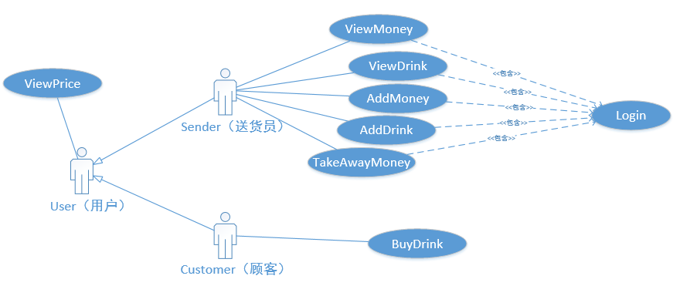
UML之用例图
描述：任何使用者均能查看价格，顾客能执行购买功能，送货员可以通过登录系统查询售货机内的信息并可取钱、添加饮料
Notes:
利用Visio画uml的图，完全是基于基本操作之上的。
当然之前提到新式售货机使用二维码扫描付款的，部分的售货机仍然保留了投币付款的功能
（箭头线）表示投递员和顾客都是属于用户，包含虚线表示这些功能都是基于登录操作之上的

Slide 28
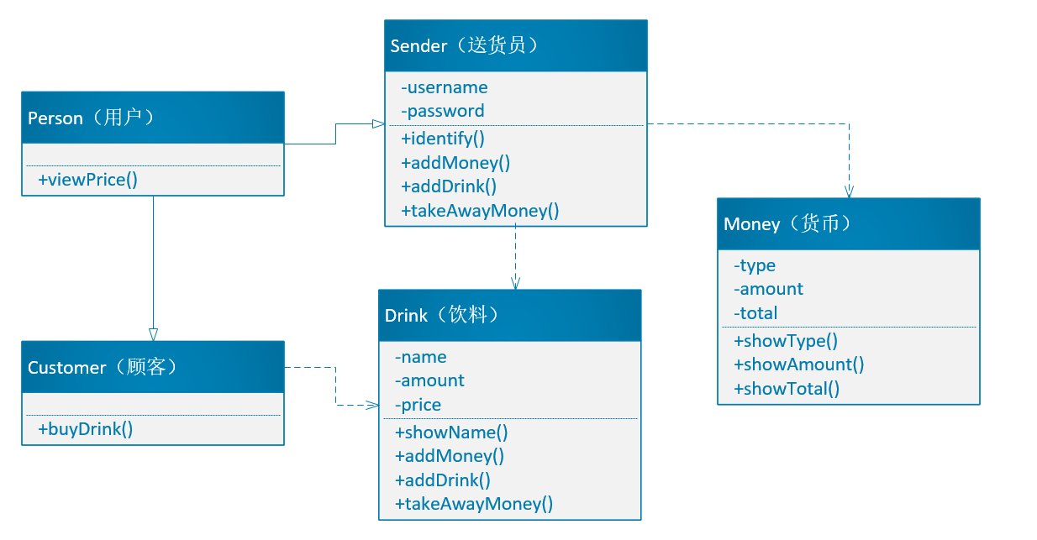
UML之类图
描述：任何使用者均能查看价格，顾客能执行购买功能，送货员可以通过登录系统查询售货机内的信息并可取钱、添加饮料
Notes:
箭头实线表示继承关系，箭头虚线表示依赖关系
amount表示这个类的数量，price表示一个物体的价格，total表示总价

Slide 29
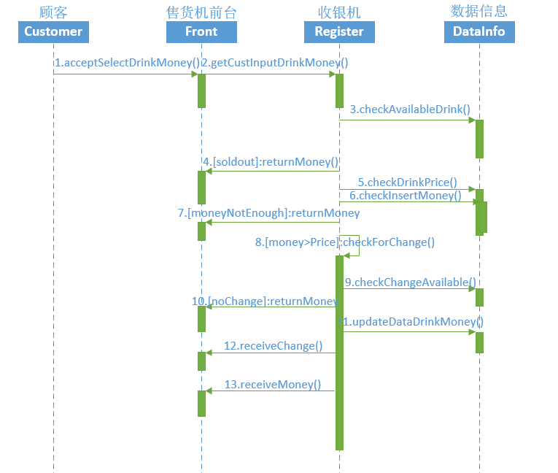
UML之序列图
描述：（顾客购买饮料）顾客投币选择购买饮料，系统判断饮料是否可售、所投钱币是否足够、是否需要找零，再退钱或出货找零。
Notes:
虚线——生命线和状态保持，绿色的框——激活
1.前台接受顾客投入的钱 2.收音机接受前台投入的钱 3.检查可以购买的饮料

Slide 30
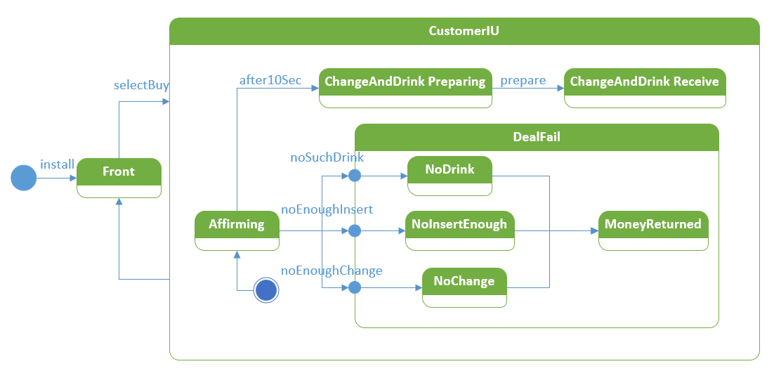
UML之状态机
描述：（顾客购买物品）顾客从最初的选择界面进入到顾客界面后，没有对应的饮料、投币不足、没有足够的找零会导致交易失败，顾客交易结束后会返回最初界面。
Notes:
Affirming证实、证明

Slide 31
04
双向工程及实现过程

Slide 32
双向工程介绍
双向工程包括正向工程与逆向工程，是现实代码与逻辑模型沟通的一种手段。
随着Visio的升级，目前Visio已不再支持双向工程，这里我们以Mysql Workbench为例，来介绍双向工程。
问题：双向工程的思想和数据结构中的什么问题最为相似？
答案：E. 寻找关键路径
A. 最小生成树问题 D. 最大基数匹配问题
B. 最短路径问题 E. 关键路径问题
C. TSP旅行商问题 F. 寻找拓扑序列
Notes:
在一个带权有向无环图中，用边表示一个工程中的活动 ，用边上权值表示活动持续时间， 用顶点表示事件，则这样的有向图叫做用边表示活动的网，简称 AOE ( Activity On Edges ) 网。
通常在AOE网中列出完成预定工程计划所需要进行的活动，每个活动计划完成的时间，要发生哪些事件以及这些事件与活动之间的关系，从而可以确定该项工程是否可行，估算工程完成的时间以及确定哪些活动是影响工程进度的关键。
在寻找关键路径的算法中，首先从起点到终点正向计算出每一个事件的最晚发生事件，再从终点到起点逆向计算出每一个事件的最早发生事件，从而找到一条关键路径，这条关键路径在现实生活中决定了一个工程的需要完成的事件。

Slide 33


正向工程与逆向工程介绍
正向工程指的是从模型直接产生一个代码框架的过程（代码生成），这将为程序员节约很多用于编写类、属性、方法代码的琐碎工作时间。但是这不等同于不用编写代码了，而是存在一个框架，这个框架可以使开发人员思路更清晰。
逆向工程是分析现有的代码，然后将其转换为模型的类的过程。当从现有的代码生成图标，或者修改了生成的代码，并且想在图表中反映出来的时候，就要启用逆向工程。
Notes:
首先要介绍正向工程和逆向工程的概念

Slide 34
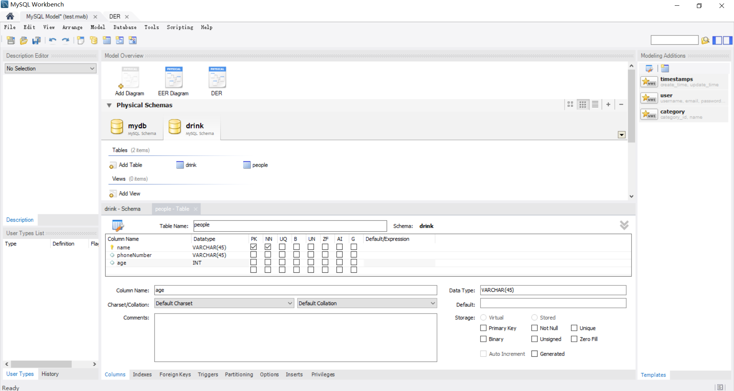
数据表的建立
MySQL Workbench是MySQL官方提供的一款可视化图形管理工具，可以创建数据模型、创建表，从模型中生成EER图，从模型中正向生成数据库，从数据库逆向生成模型。
MySQL的数据模型通过数据表的方式体现出来，具体建表的过程为：
（1）启动MySQL Workbench，执行菜单命令File->New Model，出现如下“MySQL模型编辑器”的设计界面
Notes:
正向工程和逆向工程都离不开数据表，所以我们先来讲讲数据表是如何建立起来的
EERD(增强实体关系图)

Slide 35
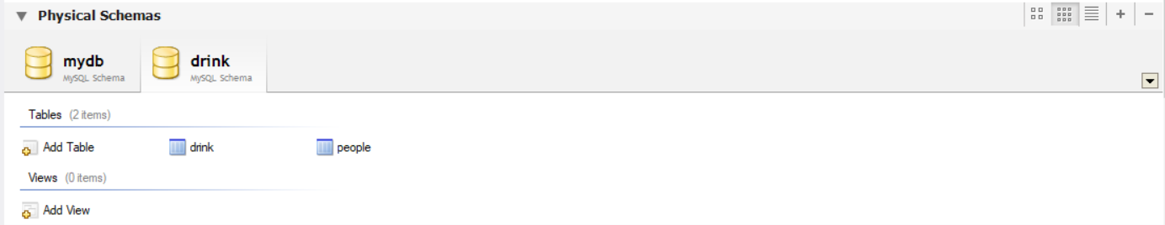
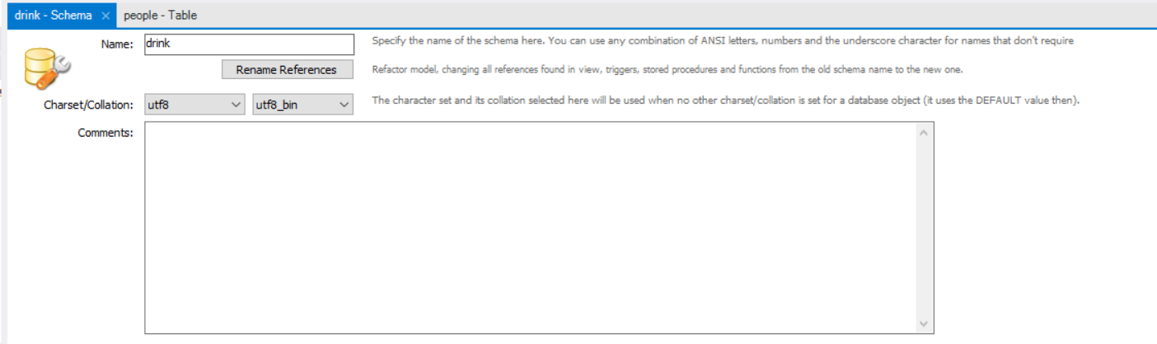
数据表的建立
（2）单击Model Overview窗口工具栏中的“+”按钮，将创建一个新模式（可理解为数据仓库），更改模式名，如下图所示

Slide 36
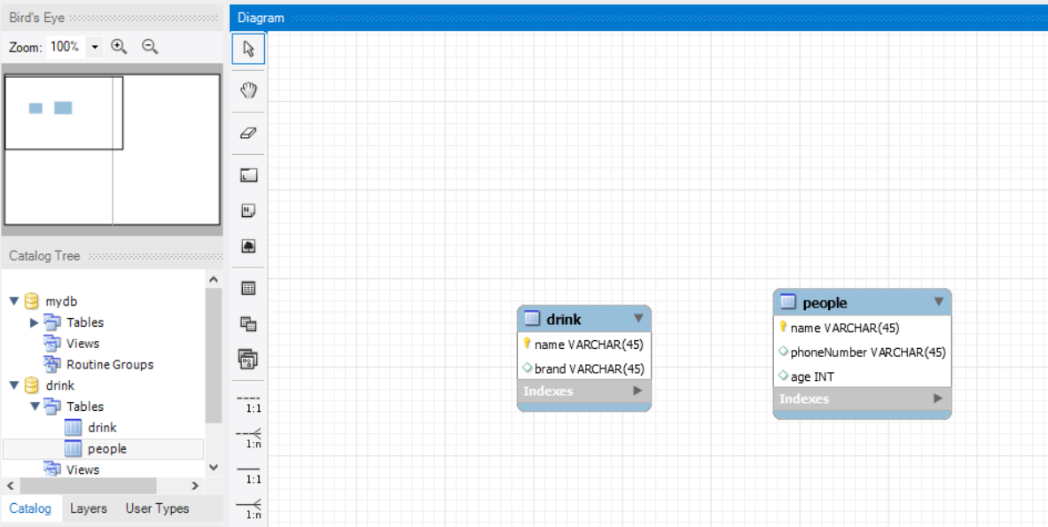
数据表的建立
（3）双击图中的Add Diagram，打开数据库EER编辑器
（4）在EER Diagram窗口的工具栏中单击place a new table按钮，将会在模型中添加一个新表

Slide 37
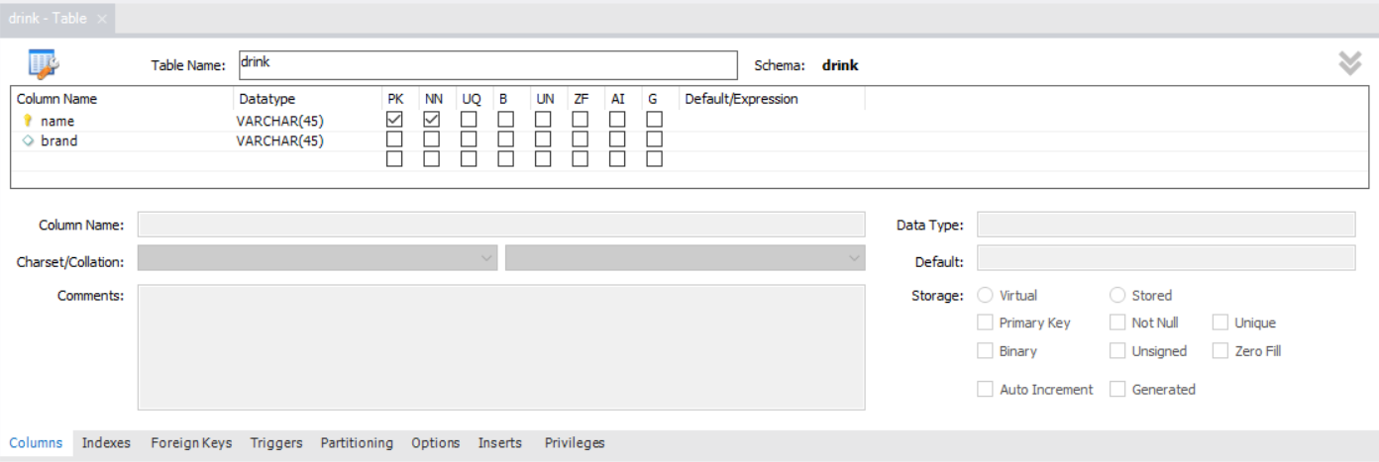
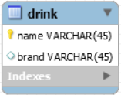
数据表的建立
（5）双击该表，打开表设计器，在表设计器中把表名改为drink，并在表中输入属性列的名称，如下所示，最终会得到一张drink表。

Slide 38
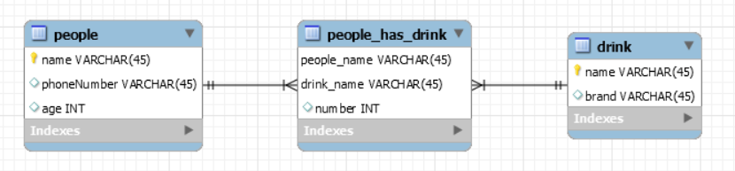
正向工程的实现
在MySQL Workbench中要实现正向工程，首先要对数据进行建模。
比如顾客有自己的姓名、手机号、年龄，饮料有饮料名称、品牌名称等，我们将这些数据通过建表的操作以模型（数据表）的形式呈现出来。
顾客和饮料之间存在购买的多对多的关系，关系可以通过关系表的形式体现，比如说顾客一次性购买了几瓶饮料，顾客拥有几瓶饮料。

Slide 39
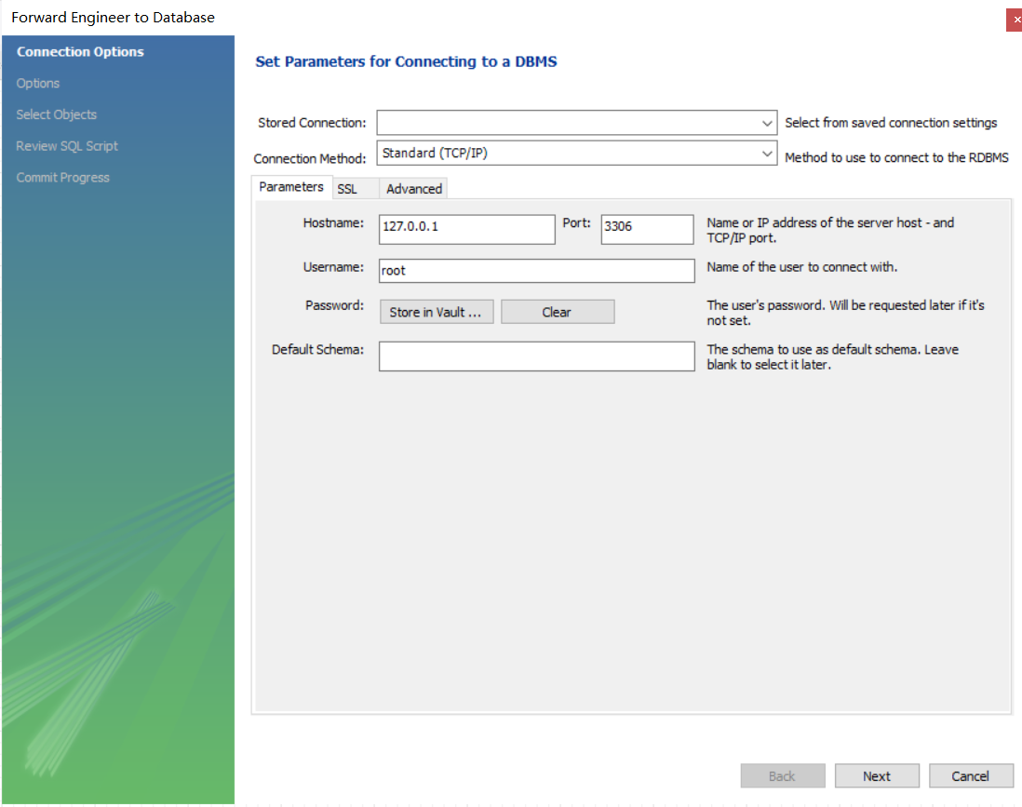
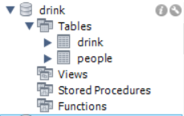
正向工程的实现
（1）直接在数据库中生成表
执行菜单命令Database->Forward engineer，打开正向工程生成数据库的向导，设置好相关的选项，然后next，直至结束。

Slide 40
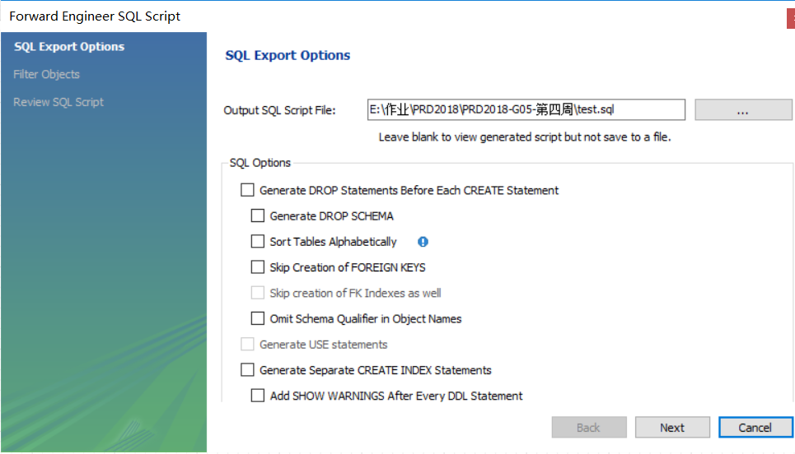
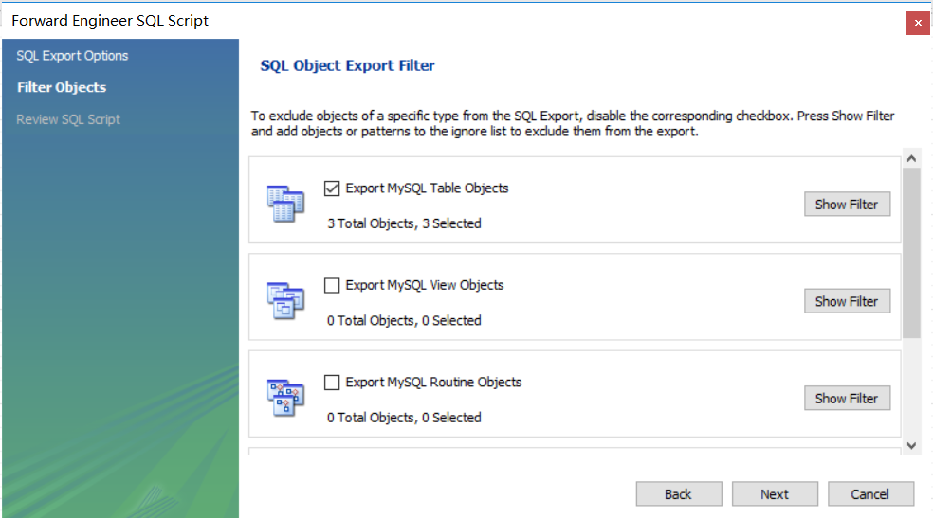
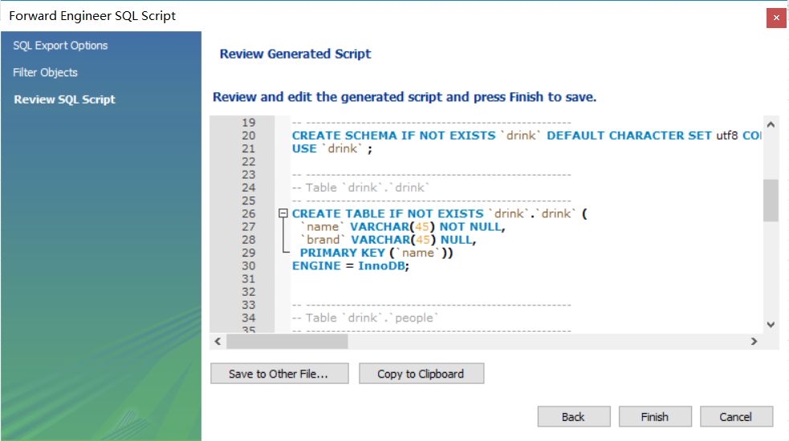
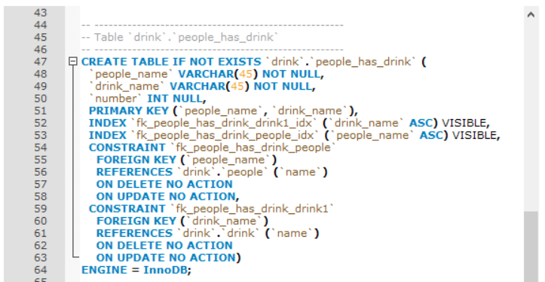
正向工程的实现
（2）导出sql语句文件
执行菜单命令File->Export->Forward Engineer SQL CREATE Sctipt...，打开正向工程生成sql脚本文件的向导，设置好导出文件路径及相关的属性，直至结束。将会在目标路径出现sql文件。

Slide 41
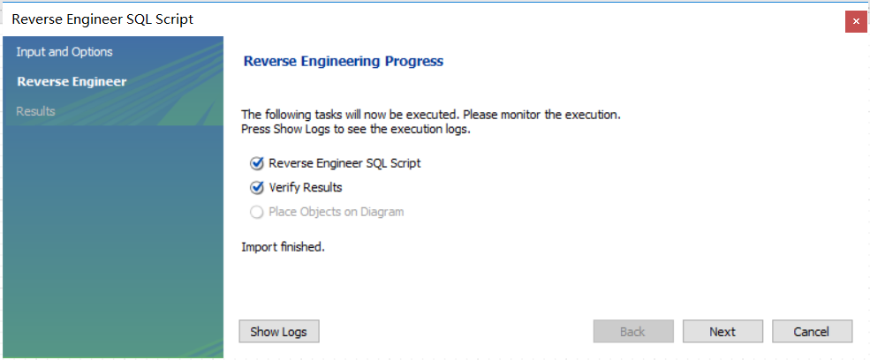
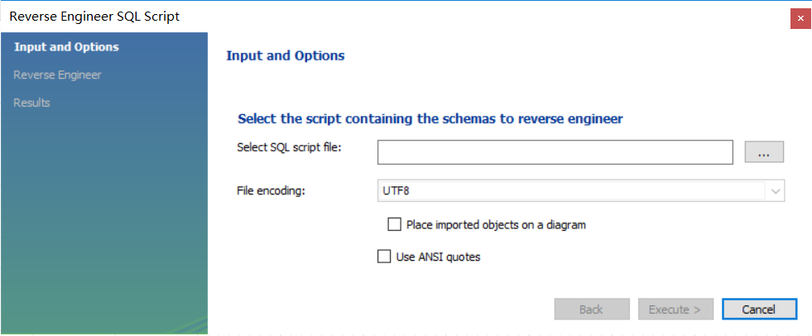
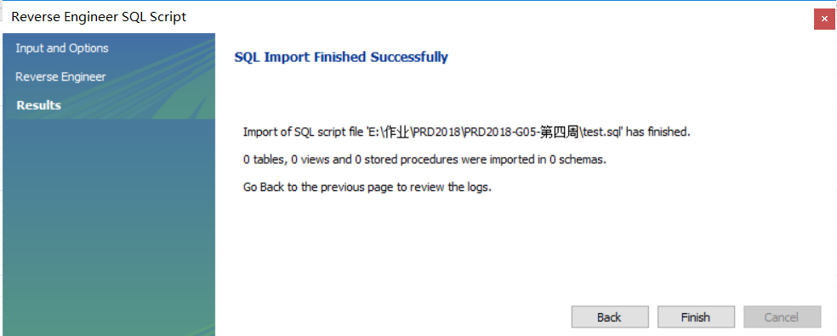
逆向工程的实现
（1）将sql文件生成数据模型
执行菜单命令File->Import->Reverse Engineer ，打开sql脚本逆向工程生成模型向导，设置好选项，一步步直到结束
Notes:
Mysql WorkBench支持将SQL脚本文件导入创建EER图，具体过程为

Slide 42
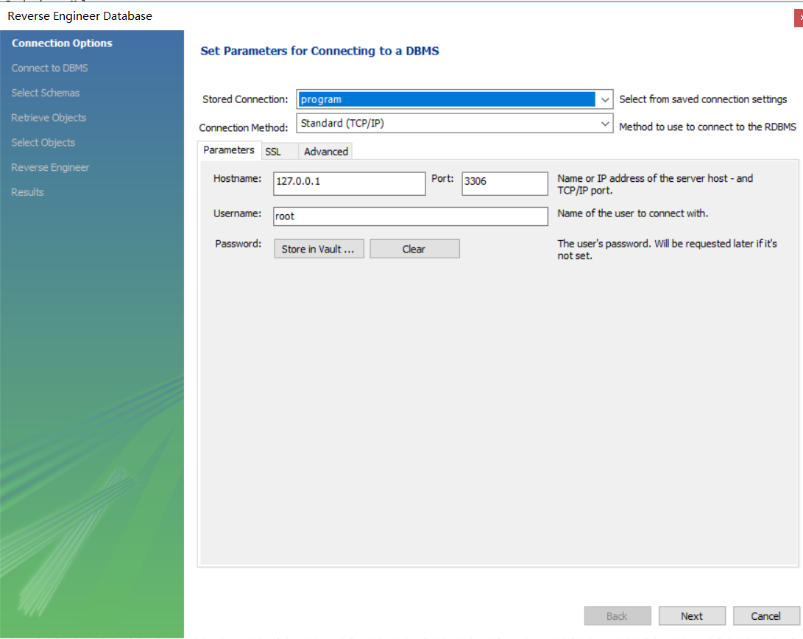
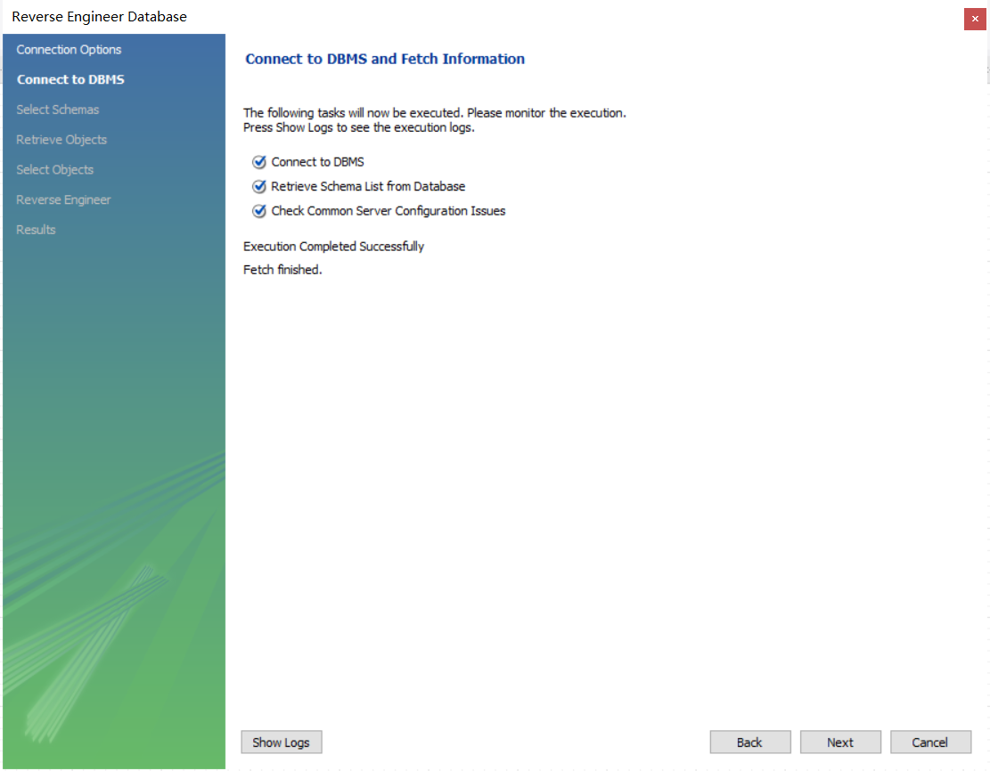
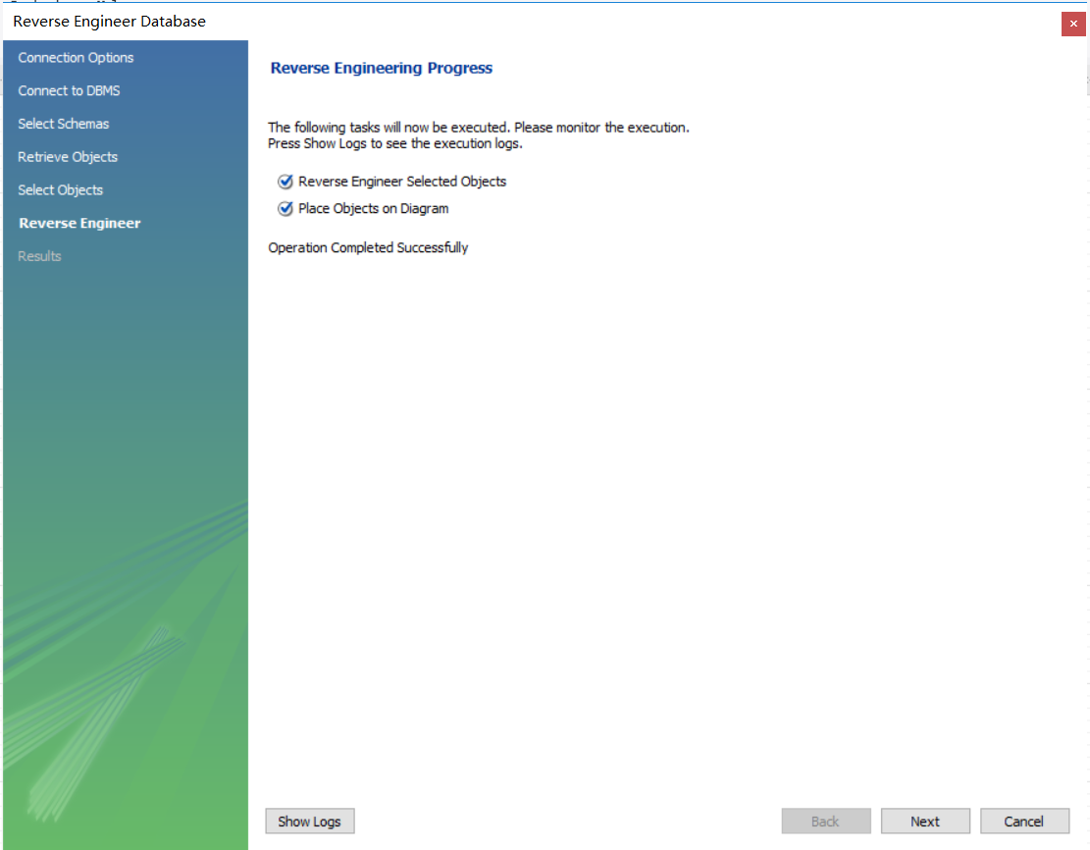

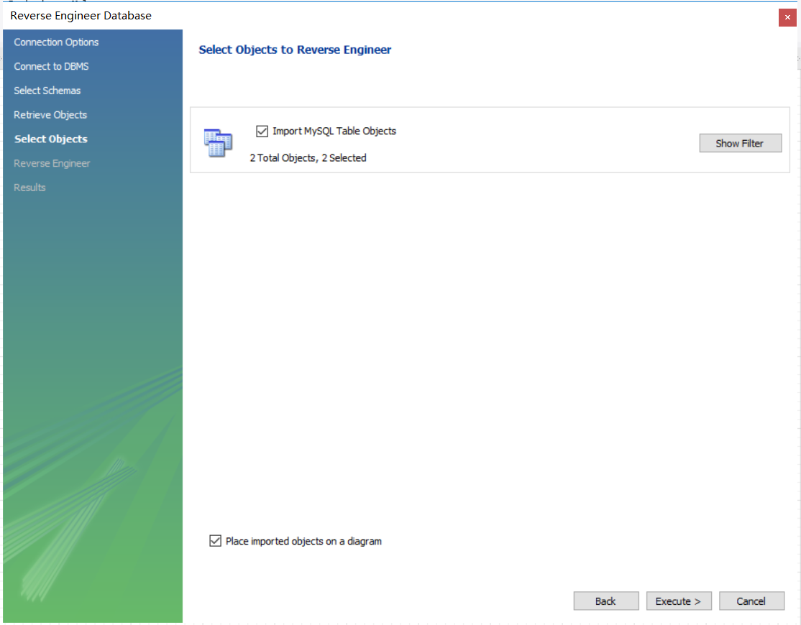
逆向工程的实现
（2）将sql文件生成数据表
执行菜单命令Database->Reverse Engineer...，打开数据库逆向工程生成模型向导，设置好选项，一步步操作直到结束。
Notes:
Affirming证实、证明

Slide 43
05
UML工具比较
Notes:
前面我们提到最新版的visio不支持正向逆向工程，而mysql workbench可以做到，可以看到不同的uml工具之间有着差别，这里我们选区三种典型的uml工具（PowerDesigner、Rational Rose、Visio）比较它们之间的差异性。

Slide 44
PowerDesigner、Rational Rose、Visio三者比较
序号 | 比较角度 | PowerDesigner | Rational Rose | Visio
1 | 开发公司 | Sybase | Rational | Microsoft
2 | 开始的侧重点 | 数据库建模 | UML建模 | 画图工具
3 | 应用系统规模 | 大中型系统开发 | 大中型系统开发 | 中小型系统开发
4 | 编程语言 | 支持多种编程语言 | 支持多种编程语言 | 仅支持Microsoft提供的编程语言
5 | 支持双向工程代码生成及数据库生成 | 支持最好
6 | 支持UML |  | 性能最好
7 | 数据库建模 | 最好
Notes:
前面我们提到最新版的visio不支持正向逆向工程，而mysql workbench可以做到，可以看到不同的uml工具之间有着差别，这里我们选区三种典型的uml工具（PowerDesigner、Rational Rose、Visio）比较它们之间的差异性。

Slide 45
PowerDesigner、Rational Rose、Visio三者比较
序号 | 比较角度 | PowerDesigner | Rational Rose | Visio
8 | 软件设计的人性化和易使用 |  |  | 最好
9 | 图形质量 |  |  | 最好
10 | 模型设计效率 | 最高
11 | 文档生成 | 最精细
12 | 跨平台 | 仅支持Windows系统 | 最好 | 仅支持Windows系统
13 | 性价比 | 最高
Notes:
前面我们提到最新版的visio不支持正向逆向工程，而mysql workbench可以做到，可以看到不同的uml工具之间有着差别，这里我们选区三种典型的uml工具（PowerDesigner、Rational Rose、Visio）比较它们之间的差异性。

Slide 46
PowerDesigner、Rational Rose、Visio三者比较
问题：根据PowerDesigner、Rational Rose、Visio三者的比较，可以得到以下选项中哪个不是Visio的优势之处？
答案：C. 跨平台
A. 直观 D. 高效
B. 专业 E. 易读
C. 跨平台 F. 可操作

Slide 47
06
小组分工及评价

Slide 48
小组分工
人员分工
绩效评审

Slide 49
07
参考资料

Slide 50

参考资料
参考资料
一、Microsoft Visio 2002 产品指南 2018年10月21日
http://www.uml.org.cn/UMLTools/psf/Guide.doc
二、UML建模(visio篇) 2018年10月21日
https://wenku.baidu.com/view/72ec9b56a66e58fafab069dc5022aaea998f410d.html
三、MySQL Workbench正向逆向工程 2018年10月21日
https://blog.csdn.net/u013232740/article/details/47725311
四、自动售货机UML展示 2018年10月21日
https://wenku.baidu.com/view/1f68380703d8ce2f006623e3.html

Slide 51
参考资料
参考资料
五、VISIO2016教程 2018年10月21日
https://wenku.baidu.com/view/0ed5a1ec5ff7ba0d4a7302768e9951e79b896918.html
六、PowerDesigner、Rational Rose、Visio三种建模工具比较 2018年10月22日
https://blog.csdn.net/u014020534/article/details/71242142

Slide 52
THANK YOU
、

